Slide 1
第11章 数-模与模-数转换

Slide 2

教学要求
1、掌握DAC和ADC的定义及应用；
2、了解DAC的组成，各种D/A方案的原理与特点，转换精度及转换速度；
3、了解ADC组成，并行比较型A/D、逐次逼近型A/D、积分型A/D原理与特点，转换精度及转换速度。

Slide 3
11.1 概述
模－数转换（A/D转换）：将模拟信号转换为数字信号。实现A/D转换的电路称为A/D转换器，简写为ADC(Analog-Digital Converter)
数－模转换（D/A转换）：将数字信号转换为模拟信号。实现D/A转换的电路称为D/A转换器，简写为DAC(Digital-Analog Converter)

Slide 4
11.2 D/A转换器
将数字信号转换为模拟信号的电路。
例如：对于0 ~ 5V的直流电压，计算机用8位数字量来描述时：
最小值（00000000）B = 0对应0V，
最大值（11111111）B = 255 对应 5V，
中间值（01111111）B = 127 对应2. 5V 等
D/A的任务是接收到一个数字量后，给出一个相应的电压。比如收到（00111111）B ，应给出幅度为1.25V 的电压。

Slide 5
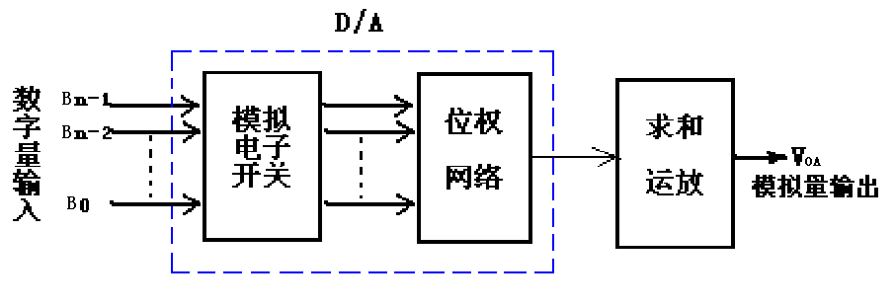
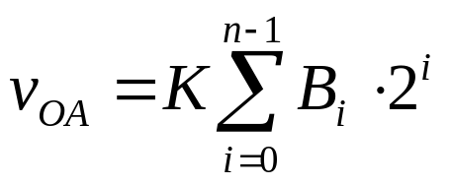
数模转换的基本原理
由于构成数字代码的每一位都有一定的“权”，因此为了将数字量转换成模拟量，就必须将每一位代码按其“权”转换成相应的模拟量，然后再将代表各位的模拟量相加即可得到与该数字量成正比的模拟量。

Slide 6
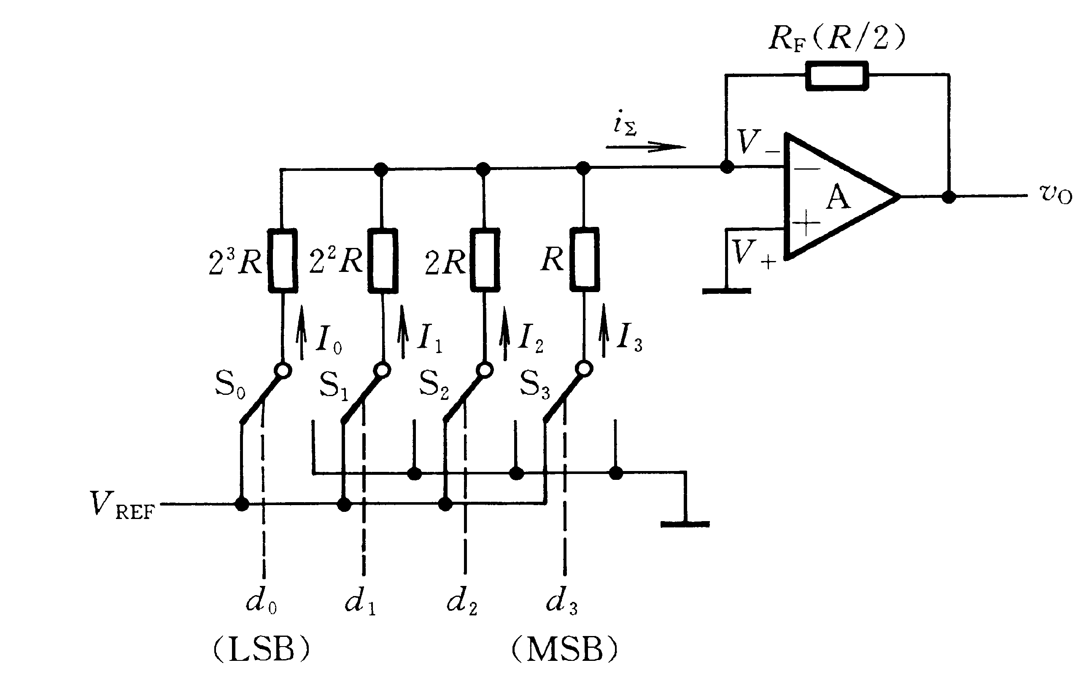
一、权电阻网络D/A转换器
求和放大器
电阻网络
模拟电子开关
参考电压

Slide 7
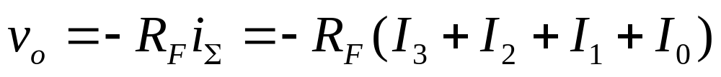
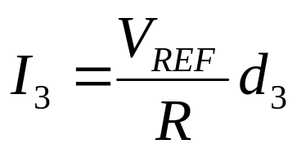
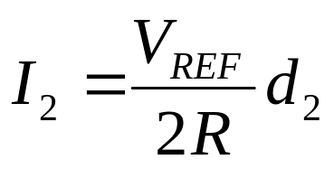
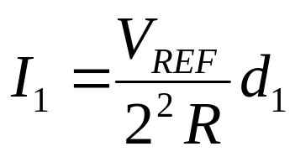
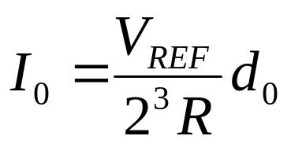
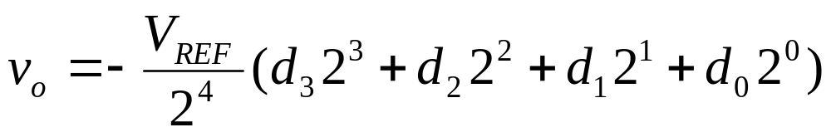
集成运放通过R_{F}接入负反馈，有虚短，V-≈V₊=0
取R_{F}=R/2

Slide 8
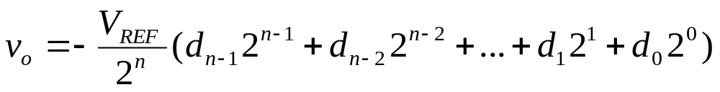
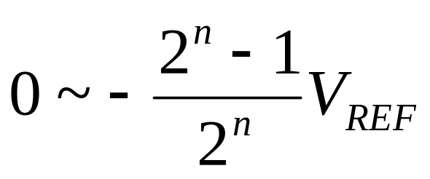
n位权电阻网络D/A转换器，当反馈电阻取为R/2时，输出电压的计算公式：
输出电压的变化范围:
优点：结构简单，所用的电阻元件数很少。
缺点：各电阻的阻值相差较大，不能保证有很高的精度。

Slide 9
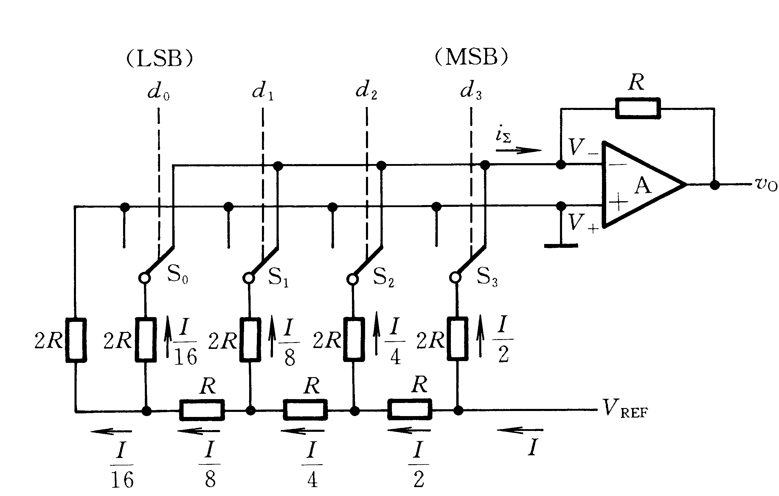
二、倒T形电阻网络D/A转换器
求和放大器
模拟电子开关
电阻网络

Slide 10
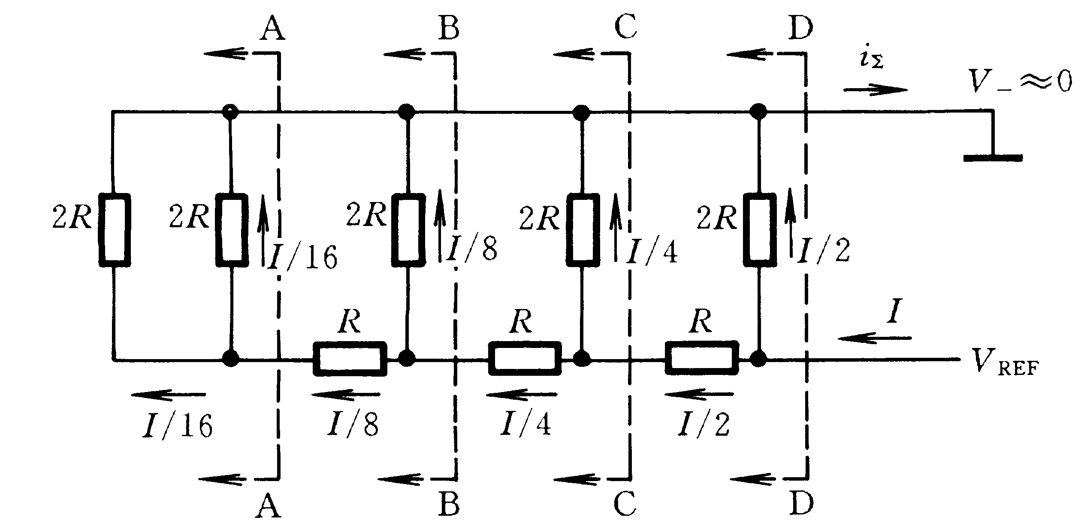
由于V-≈V₊=0,所以开关S合到哪一边，都相当于接到了“地”电位，流过每条电路的电流始终不变。可等效为：

Slide 11
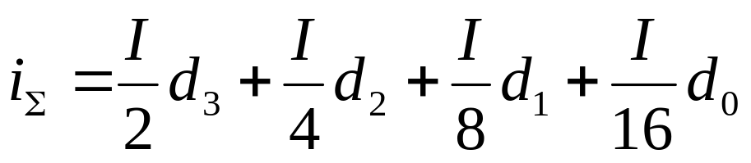
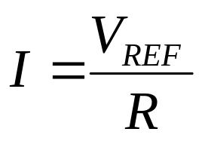
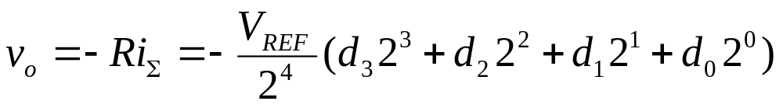
取R_{F}=R

Slide 12
n位输入的倒T形电阻网络D/A转换器，当反馈电阻取为R时，输出电压的计算公式：
优点：
（1）只有R和2R两种阻值的电阻，可达到较高的精度；
（2）各支路电流恒定不变，在开关状态变化时，不需电流建立时间，所以电路转换速度高，使用广泛。

Slide 13
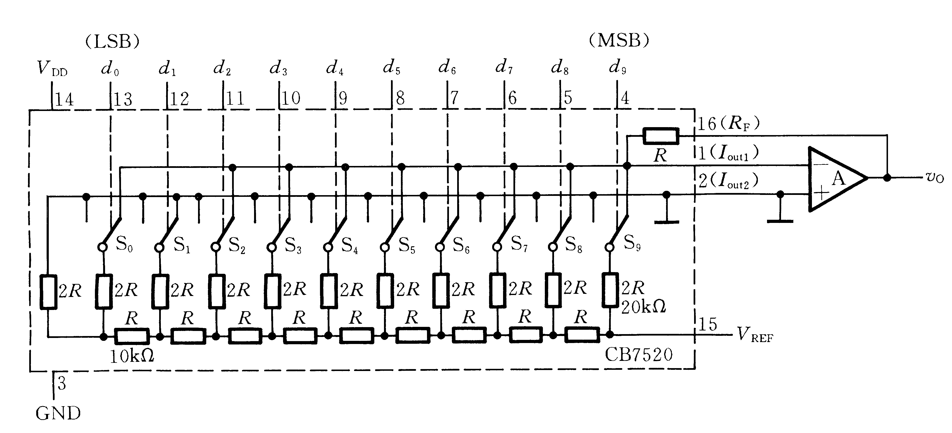
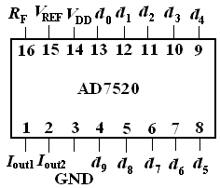
CB7520电路原理图

Slide 14
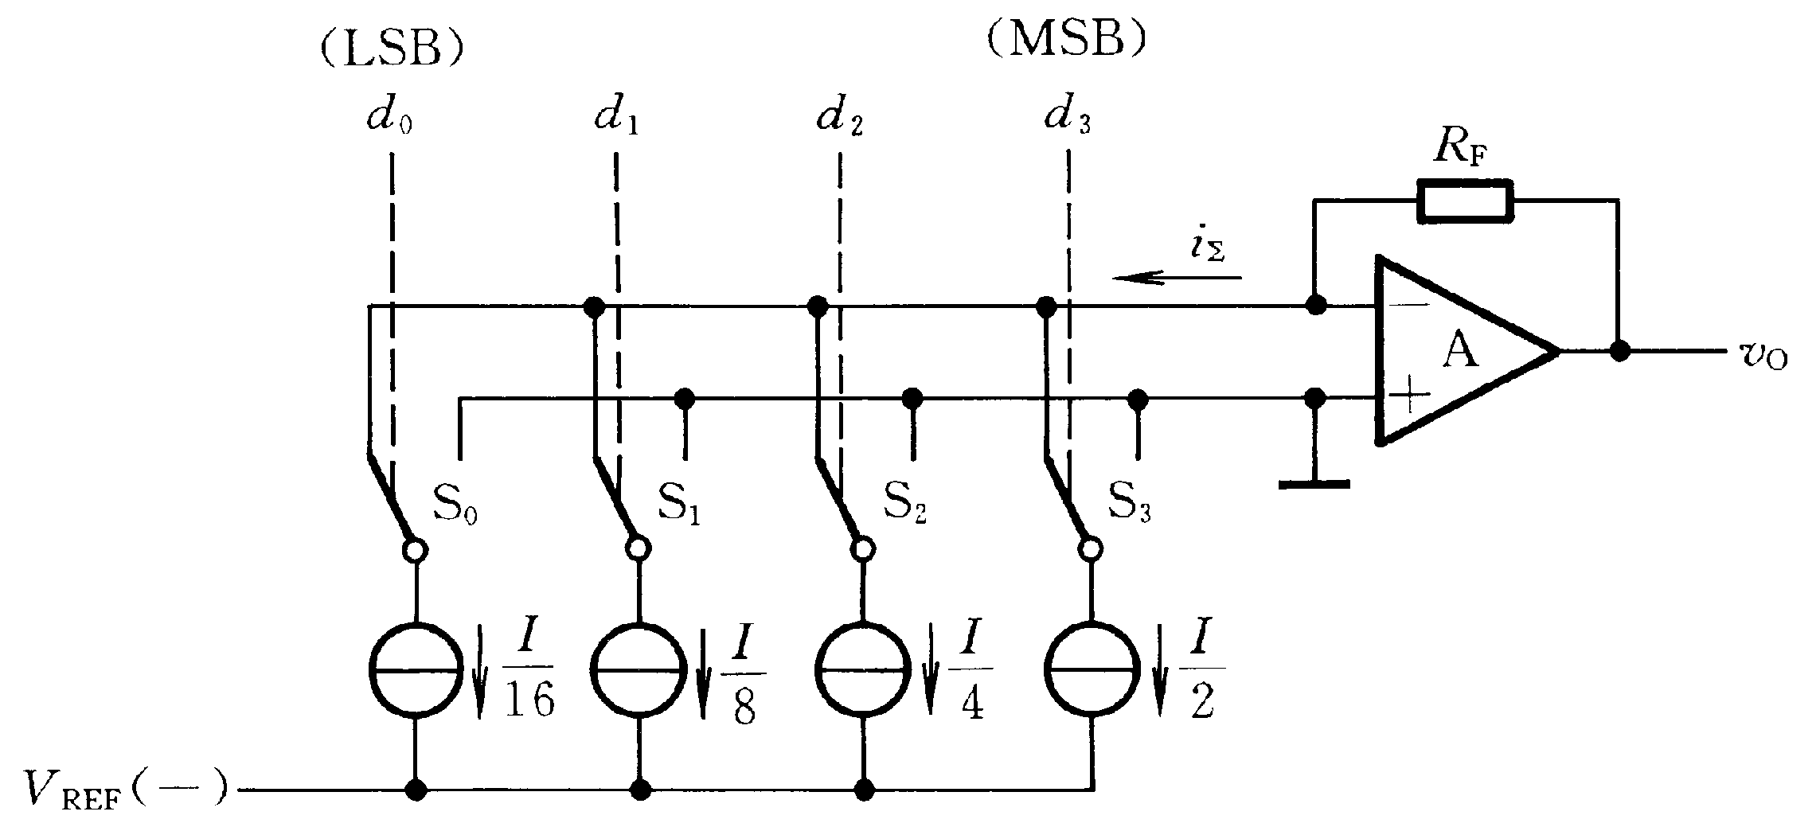
三、权电流型D/A转换器
恒流源

Slide 15
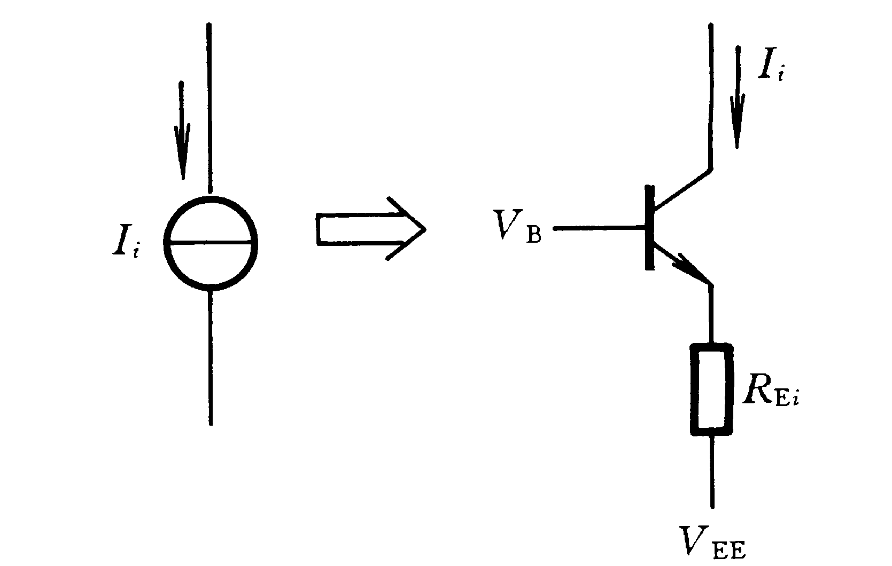
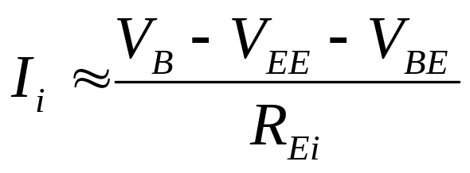
恒流源模型：
只要电路工作时保证V_{B}和V_{EE}稳定不变，则三极管的集电极电流即可保持恒定，不受开关内阻的影响。

Slide 16
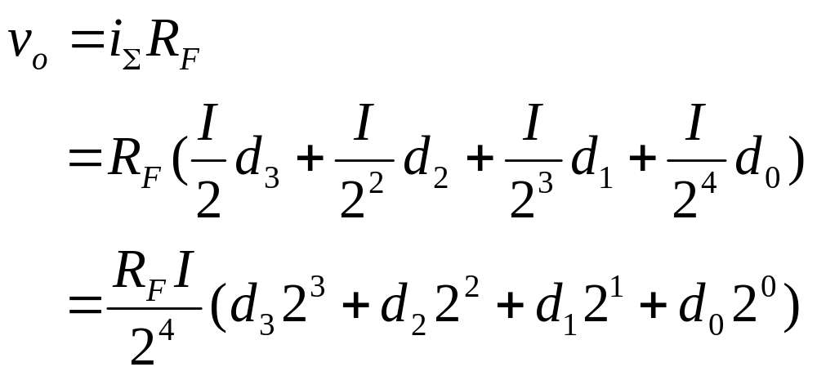

Slide 17
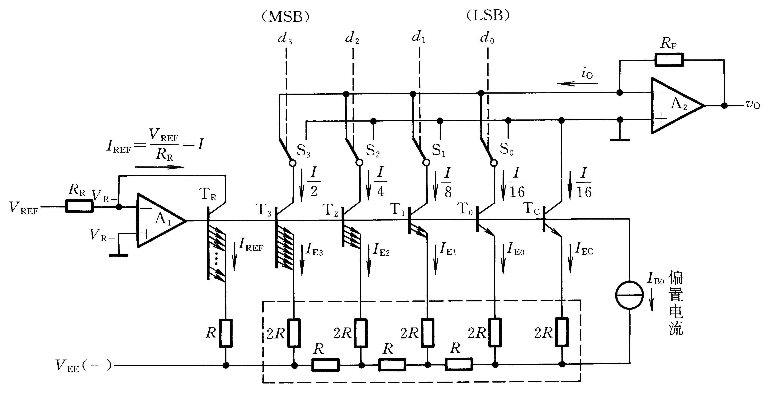
为减少电阻阻值的种类，在实用的权电流型D/A转换器中，经常利用倒T形电阻网络的分流作用产生一组所需的恒流源。
按比例加大发射结的面积

Slide 18
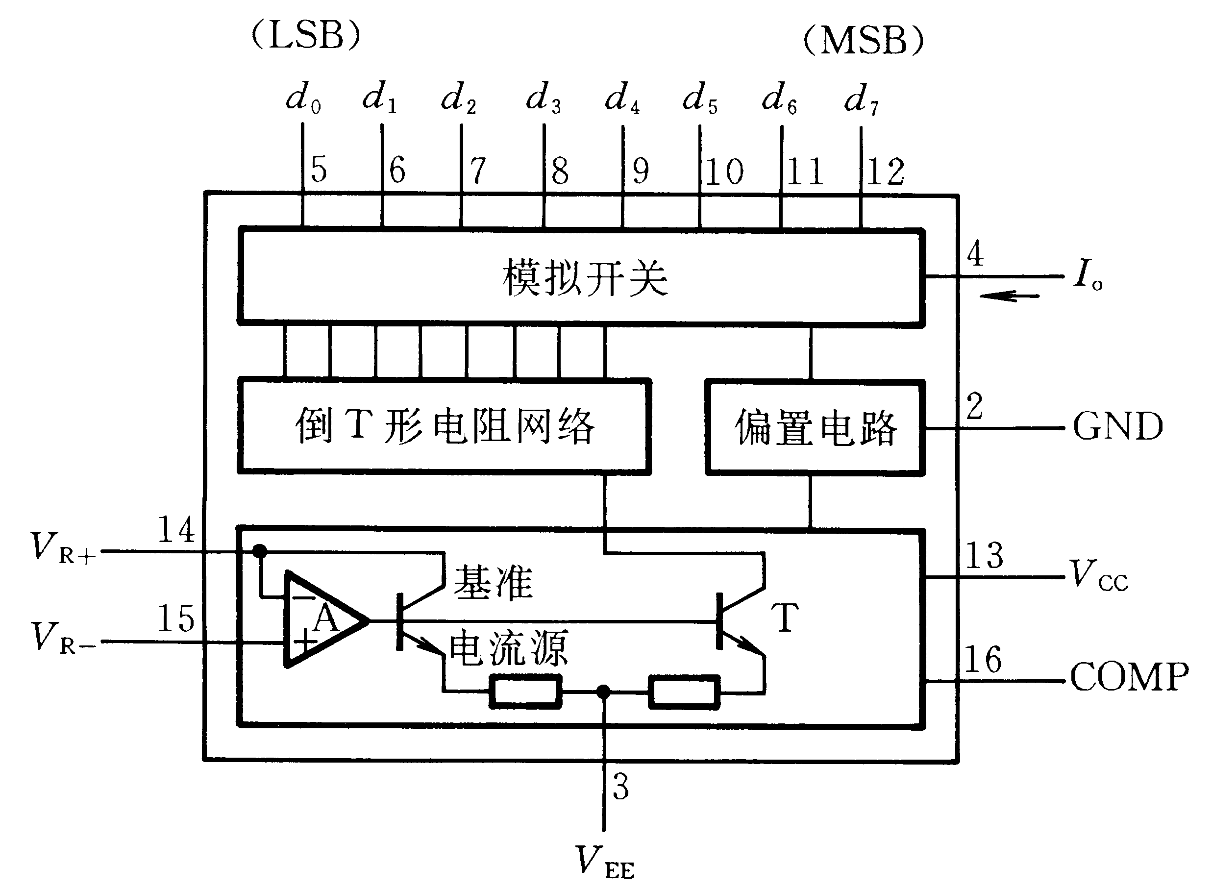
DAC0808电路结构框图

Slide 19
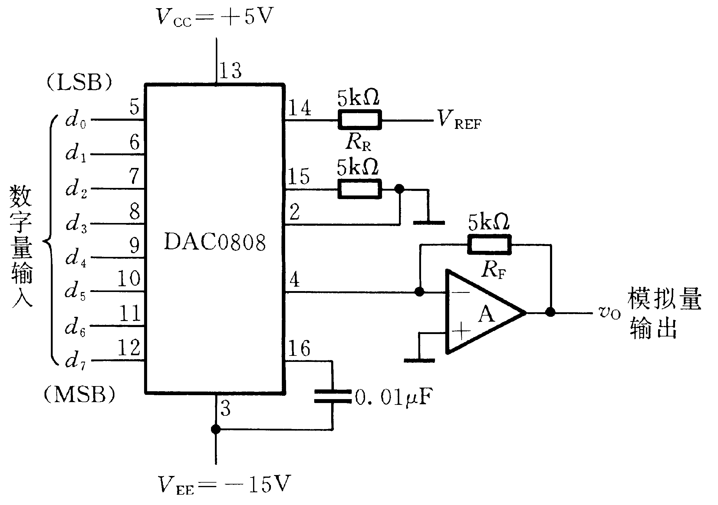
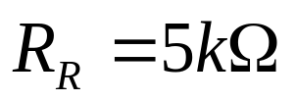
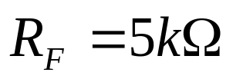
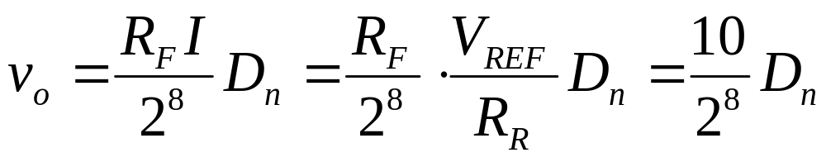
已知V_{REF}=10V

Slide 20
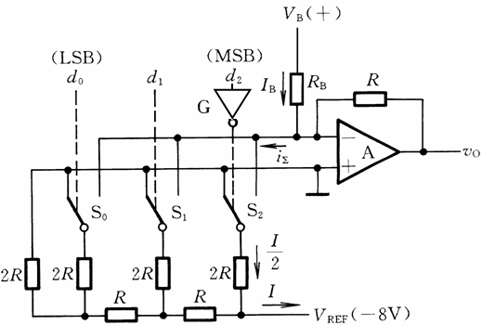
四、具有双极性输出的D/A转换器
接一偏置电流
符号位求反

Slide 21
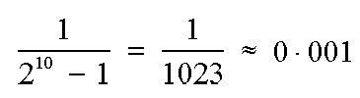
五、D/A转换器的主要参数
1.D/A转换器的转换精度
（1）分辨率：D/A转换器理论上可达到的精度。
分辨率可以用输入二进制数码的位数给出。
分辨率也可用D/A转换器能够分辨出来的最小输出电压与最大输出电压的比值来表示。10位D/A转换器的分辨率为：

Slide 22
（2）转换误差：D/A转换器实际上能达到的转换精度。
可以用输出电压满刻度值的百分数表示，也可用最低位有效值的倍数表示。
如：转换误差为0.5LSB，表示输出模拟电压的绝对误差等于当输入数字量的LSB＝1时，其余各位均为0时输出模拟电压的一半。
转换误差可分为静态误差和动态误差。产生静态误差的原因是基准电源不稳定、运放的零点漂移、模拟开关导通时的内阻和压降及电阻网络中阻值的偏差等；动态误差则是在转换的动态过程中产生的附加误差。

Slide 23
2.D/A转换器的转换速度
（1）建立时间t_{set}：指输入数字量各位由全0变为全1或由全1变为全0时,输出电压达到某一规定值所需要的时间。通常建立时间在100 ns ~几十μs之间。
（2）转换速率S_{R}：指输入数字量各位由全0变为全1或由全1变为全0时，输出电压的变化率。

Slide 24
11.3 A／D转换器
输入模拟电压
输出数字量
U_{I}
A/D
D₇~D₀
0
~
5V
00000000
~
11111111

Slide 25
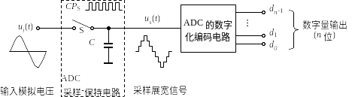
一、A/D转换的基本原理

Slide 26
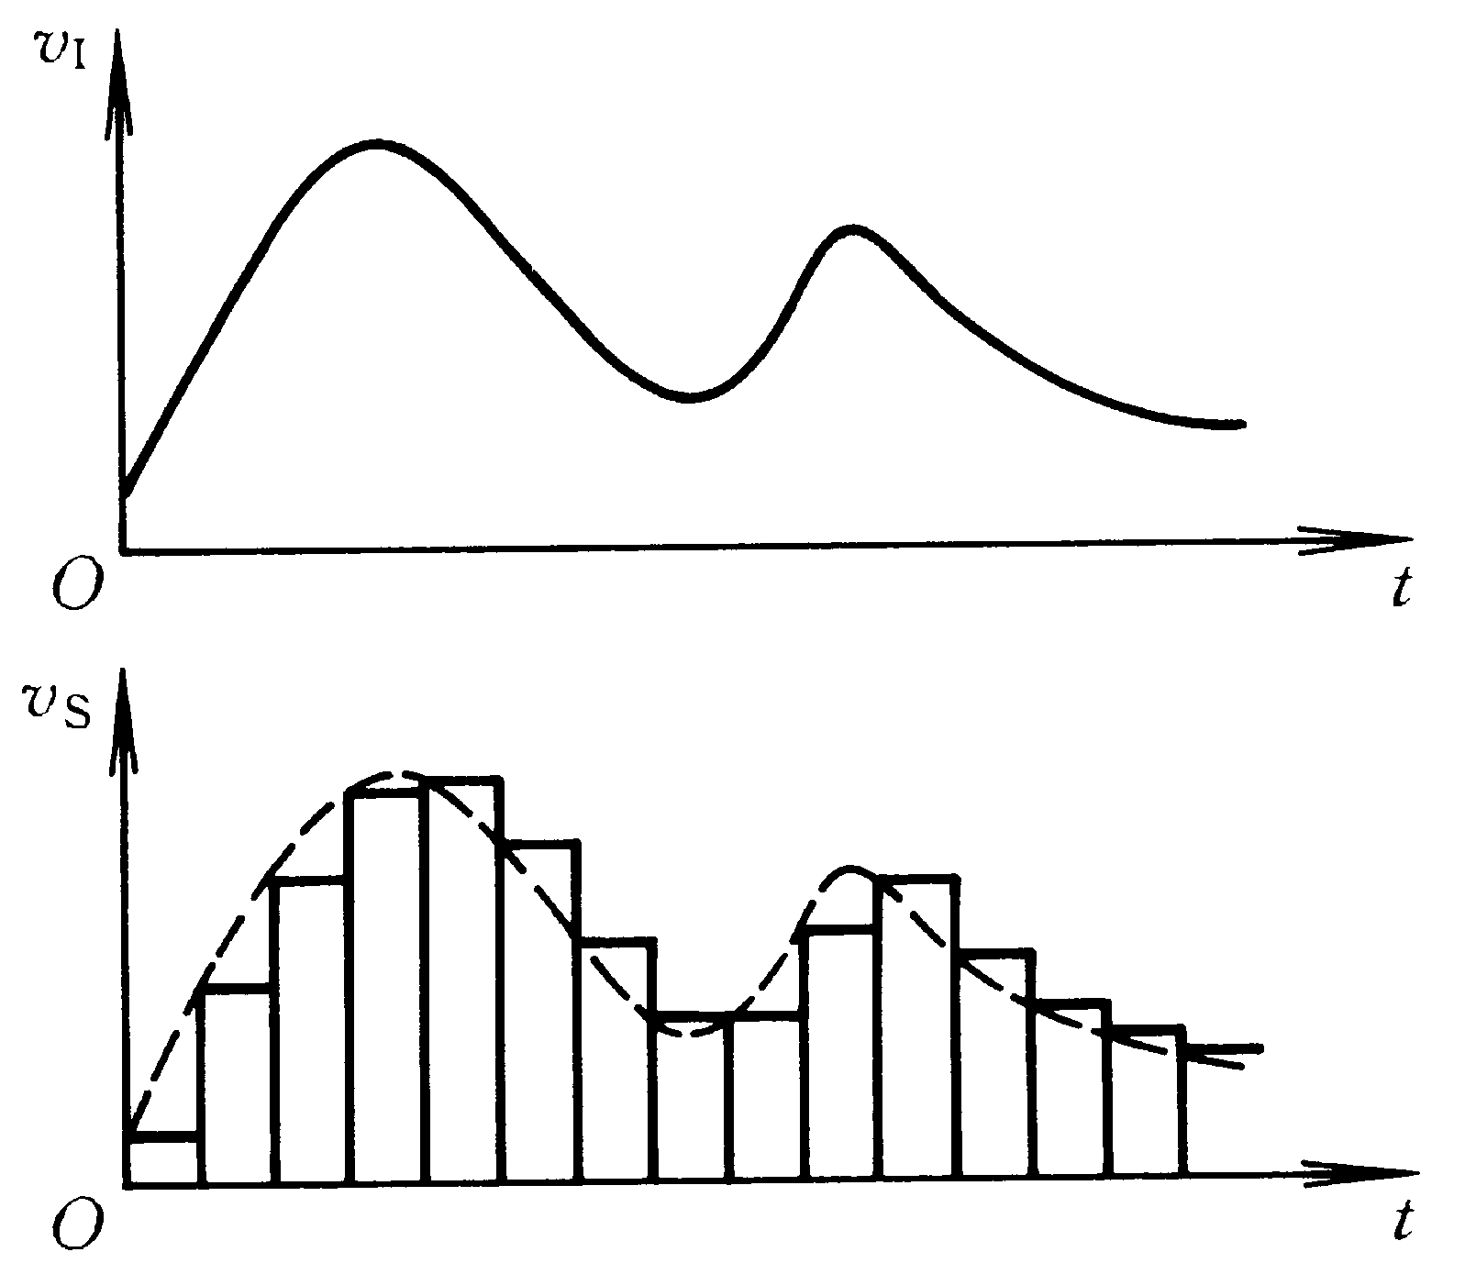
取样－保持
取样是对模拟信号进行周期性地抽取样值的过程，就是把随时间连续变化的信号转换成在时间上断续、在幅度上等于取样时间内模拟信号大小的一串脉冲。
取样频率
输入模拟信号的最高频率分量的频率
取样定理：f_{s}≥2f_{i(max)}

Slide 27
量化－编码
将取样－保持电路的输出电压，按某种近似方式归化到与之相应的离散电平上，这一转化过程称为数值量化，简称量化。
将取样电压表示为一个最小单位的整数倍，所取的最小数量单位称为量化单位，用 表示。
量化后的数值最后还须通过编码过程用一个代码表示出来，这一过程称为编码。

Slide 28
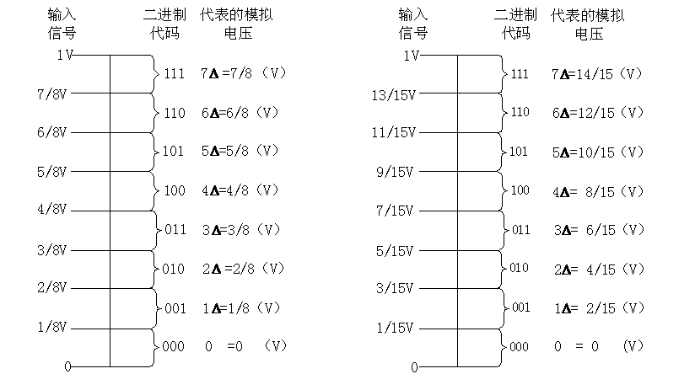
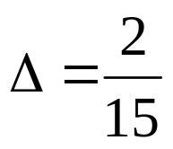
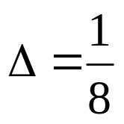
取
取
最大量化误差为△，即1／8V
最大量化误差为1/2△，即1／15V

Slide 29
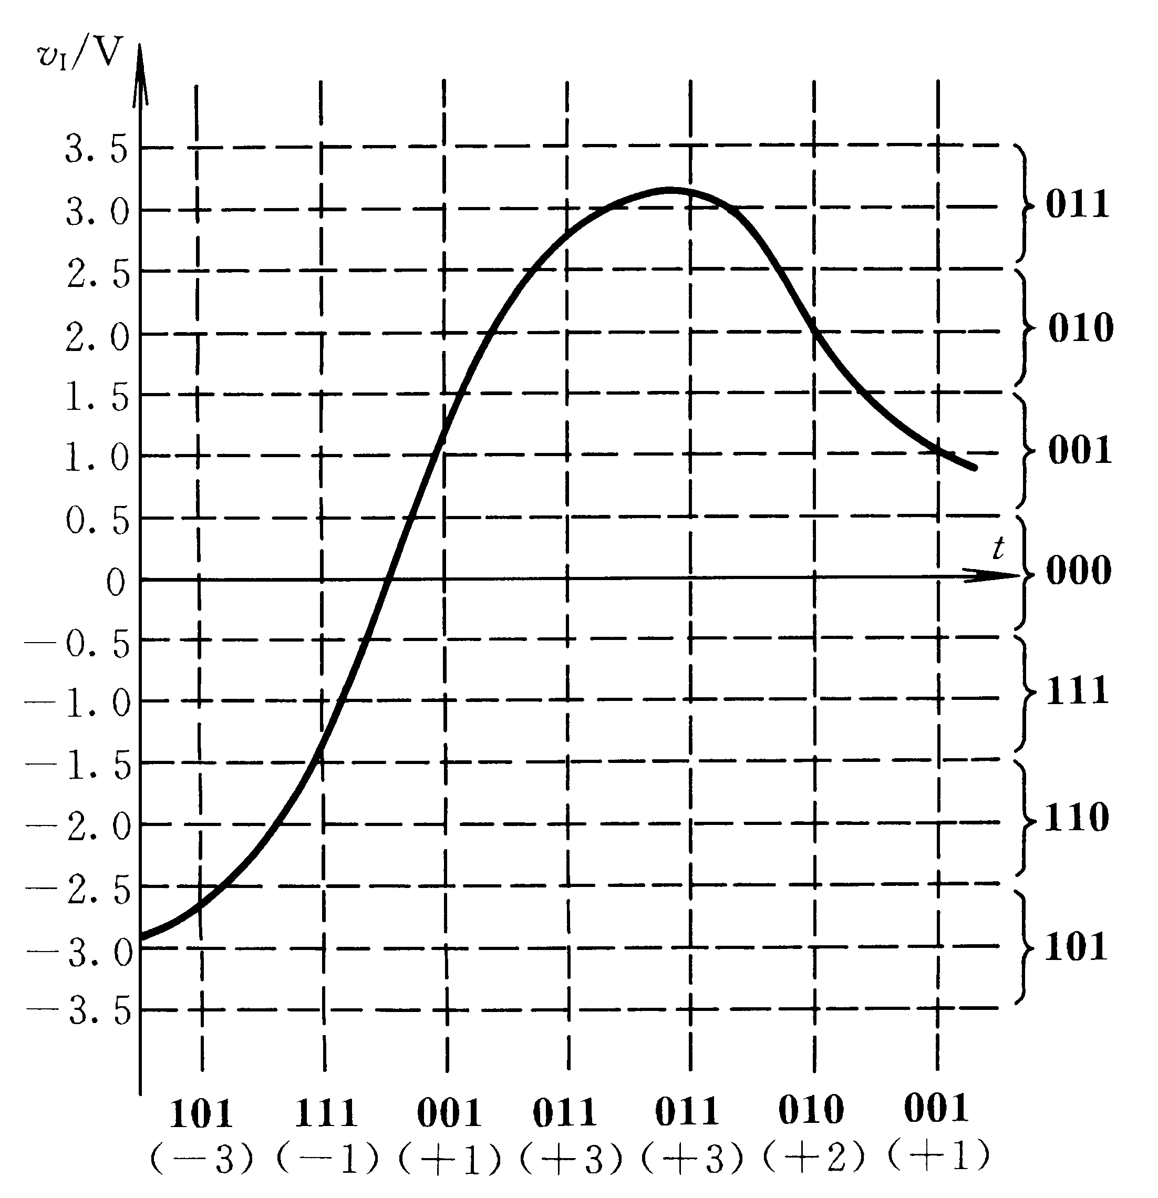
对双极性模拟电压的量化和编码
二进制补码的形式编码

Slide 30
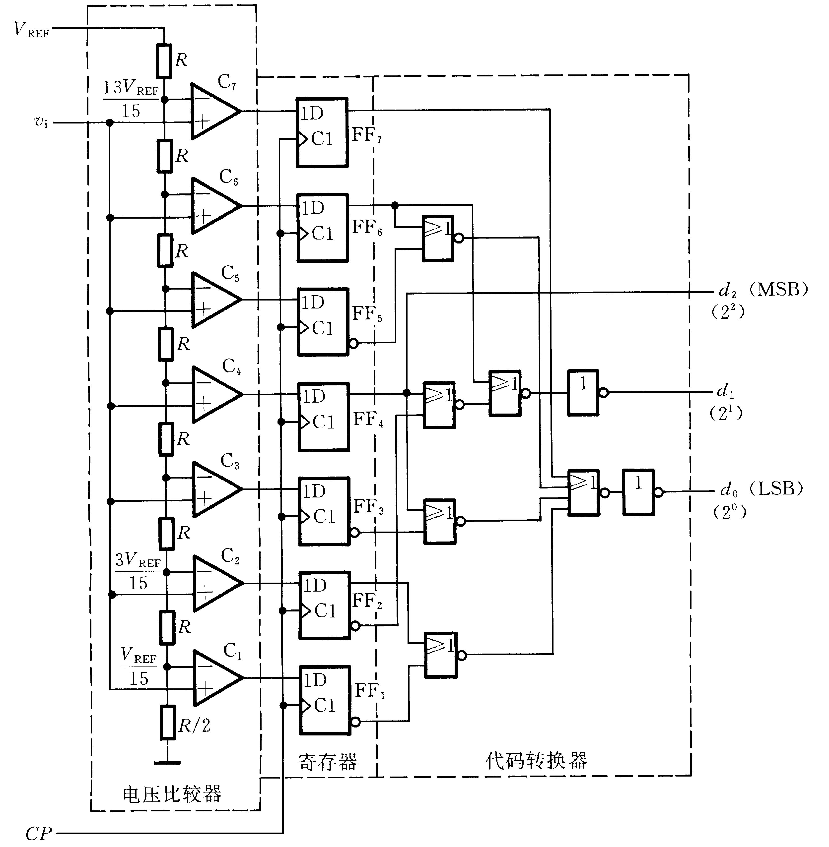
二、直接A/D转换器
并联比较型
0≤v_{i}＜V_{REF}/15时，7个比较器输出全为0，CP 到来后，7个触发器都置0。经
编码器编码后输出的二进制代码为d₂d₁d₀＝000。

Slide 31
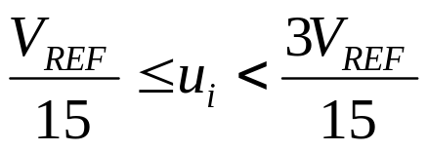
时，7个比较器中只有C₁输出为1，CP到来后，只有触发器FF₁置1，其余触发器仍为0。经编码器编码后输出的二进制代码为d₂d₁d₀=001。

Slide 32
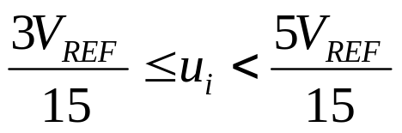
时，比较器中C₁、C₂输出为1，CP到来后，触发器FF₁、FF₂置1，其余触发器仍为0。经编码器编码后输出的二进制代码为d₂d₁d₀=011。

Slide 33
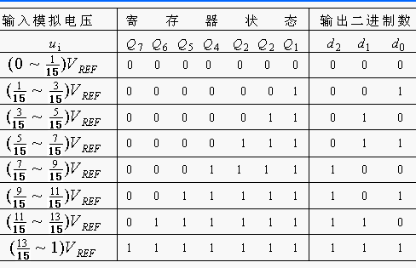

Slide 34
2 逐次逼近型
前一页
后一页
工作原理:可用天平秤重过程作比喻来说明。
若有四个砝码共重15克，每个重量分别为8、4、2、1克。设待秤重量Wx = 13克，可以用下表步骤来秤量：
顺序
砝码重
结 论
暂时结果
第一次
8 克
砝码总重 < 待测重量 Wx ，保留
8 克
第二次
4 克
砝码总重 < 待测重量 Wx ，保留
12 克
第三次
2 克
砝码总重 > 待测重量 Wx ，撤除
12 克
第四次
1 克
砝码总重 ＝ 待测重量 Wx ，保留
13 克
返回

Slide 35

前一页
后一页
(待转换的模拟电压)
u_{x}
u_{c}
＋
u_{o}´
＋
试探电压
－
D / A
清 0、置数
控
数码寄存器
0
0
0
0
“1”状态是否保留
制
控制端
清 0、置数
逻
移位寄存器
0
0
0
0
CP、(移位命令)
辑
时钟
返回

Slide 36
前一页
后一页
(待转换的模拟电压)
u_{x}
u_{c}
＋
u_{o}´
＋
试探电压
－
D / A
清 0、置数
控
数码寄存器
0
0
0
0
“1”状态是否保留
制
控制端
清 0、置数
逻
移位寄存器
1
0
0
0
CP、(移位命令)
辑
时钟
返回

Slide 37
前一页
后一页
(待转换的模拟电压)
u_{x}
u_{c}
＋
u_{o}´
＋
试探电压
－
D / A
清 0、置数
控
数码寄存器
1
0
0
0
“1”状态是否保留
制
控制端
清 0、置数
逻
移位寄存器
1
0
0
0
CP、(移位命令)
辑
时钟
返回

Slide 38
前一页
后一页
(待转换的模拟电压)
u_{x}
u_{c}
＋
u_{o}´
＋
试探电压
－
D / A
u_{o1}´< u_{x}
清 0、置数
控
数码寄存器
1
0
0
0
“1”状态是否保留
制
控制端
清 0、置数
逻
移位寄存器
1
0
0
0
CP、(移位命令)
辑
时钟
返回

Slide 39
前一页
后一页
(待转换的模拟电压)
u_{x}
u_{c}
= 1
＋
u_{o}´
＋
试探电压
－
D / A
清 0、置数
控
数码寄存器
1
0
0
0
“1”状态保留
制
控制端
清 0、置数
逻
移位寄存器
1
0
0
0
CP、(移位命令)
辑
时钟
返回

Slide 40
前一页
后一页
(待转换的模拟电压)
u_{x}
u_{c}
= 1
＋
u_{o}´
＋
试探电压
－
D / A
清 0、置数
控
数码寄存器
1
1
0
0
“1”状态保留
制
控制端
清 0、置数
逻
移位寄存器
0
1
0
0
CP、(移位命令)
辑
时钟
返回

Slide 41
前一页
后一页
(待转换的模拟电压)
u_{x}
u_{c}
= 1
＋
u_{o}´
＋
试探电压
－
D / A
u_{o2}´ u_{x}
<
清 0、置数
控
数码寄存器
1
1
0
0
“1”状态保留
制
控制端
清 0、置数
逻
移位寄存器
0
1
0
0
CP、(移位命令)
辑
时钟
返回

Slide 42
前一页
后一页
(待转换的模拟电压)
u_{x}
u_{c}
= 0
＋
u_{o}´
＋
试探电压
－
D / A
清 0、置数
控
数码寄存器
1
0
0
0
“1”状态去掉
制
控制端
清 0、置数
逻
移位寄存器
0
1
0
0
CP、(移位命令)
辑
时钟
返回

Slide 43
前一页
后一页
(待转换的模拟电压)
u_{x}
u_{c}
= 0
＋
u_{o}´
＋
试探电压
－
D / A
清 0、置数
控
数码寄存器
1
0
1
0
“1”状态是否去掉
制
控制端
清 0、置数
逻
移位寄存器
0
0
1
0
CP、(移位命令)
辑
时钟
返回

Slide 44
转换过程列表
前一页
后一页
逼近次数
移位寄存器
(砝码)
数码寄存器
(逼近值)
比较结果
砝码控制
转换结果
1
1 0 0 0
1 0 0 0
U₀<U_{X}
保留
1 0 0 0
2
0 1 0 0
1 1 0 0
U₀>U_{X}
去掉
1 0 0 0
3
0 0 1 0
1 0 1 0
U₀<U_{X}
保留
1 0 1 0
4
0 0 0 1
1 0 1 1
U₀≦U_{X}
保留
1 0 1 1
返回

Slide 45
前一页
后一页
逼近值
1100
1011
1000
1010
1 2 3 4
逼近次数
返回

Slide 46
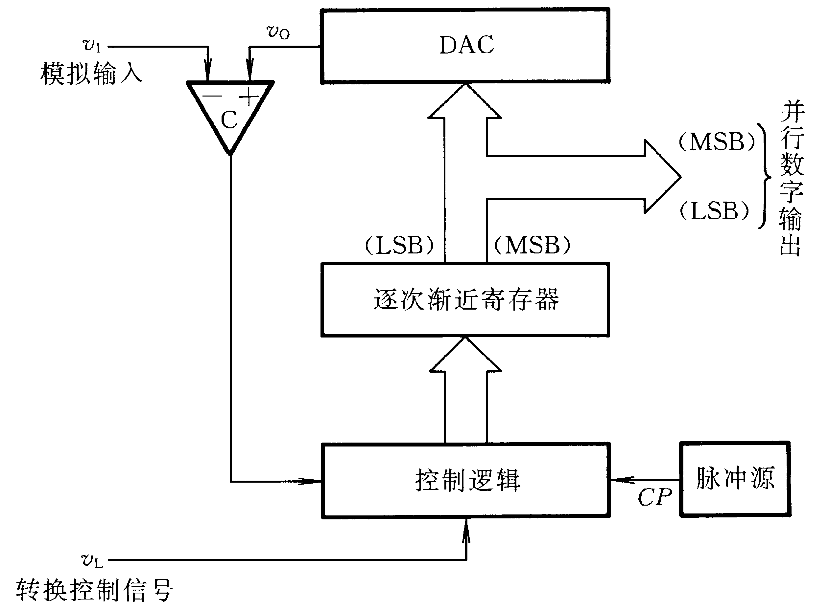

Slide 47
转换开始前先将所有寄存器清零。开始转换以后，时钟脉冲首先将寄存器最高位置成1，使输出数字为100…0。这个数码被D/A转换器转换成相应的模拟电压u_{o}，送到比较器中与u_{i}进行比较。若u_{i}＜u_{o}，说明数字过大了，故将最高位的1清除；若u_{i} ＞ u_{o}，说明数字还不够大，应将这一位保留。然后，再按同样的方式将次高位置成1，并且经过比较以后确定这个1是否应该保留。这样逐位比较下去，一直到最低位为止。比较完毕后，寄存器中的状态就是所要求的数字量输出。

Slide 48
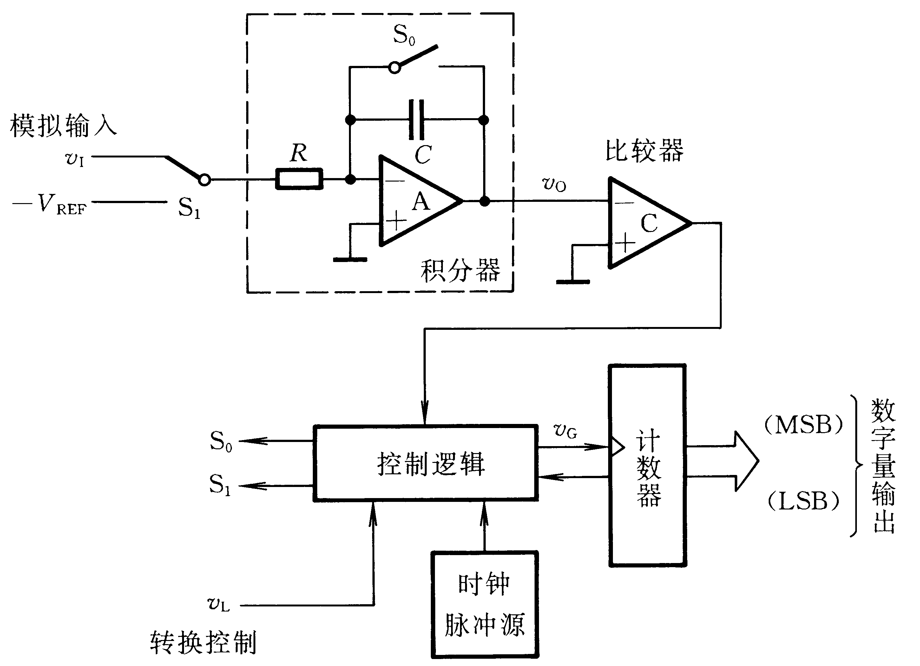
三、间接A/D转换器
双
积
分
型
又称为电压－时间变换型（V－T变换型）

Slide 49
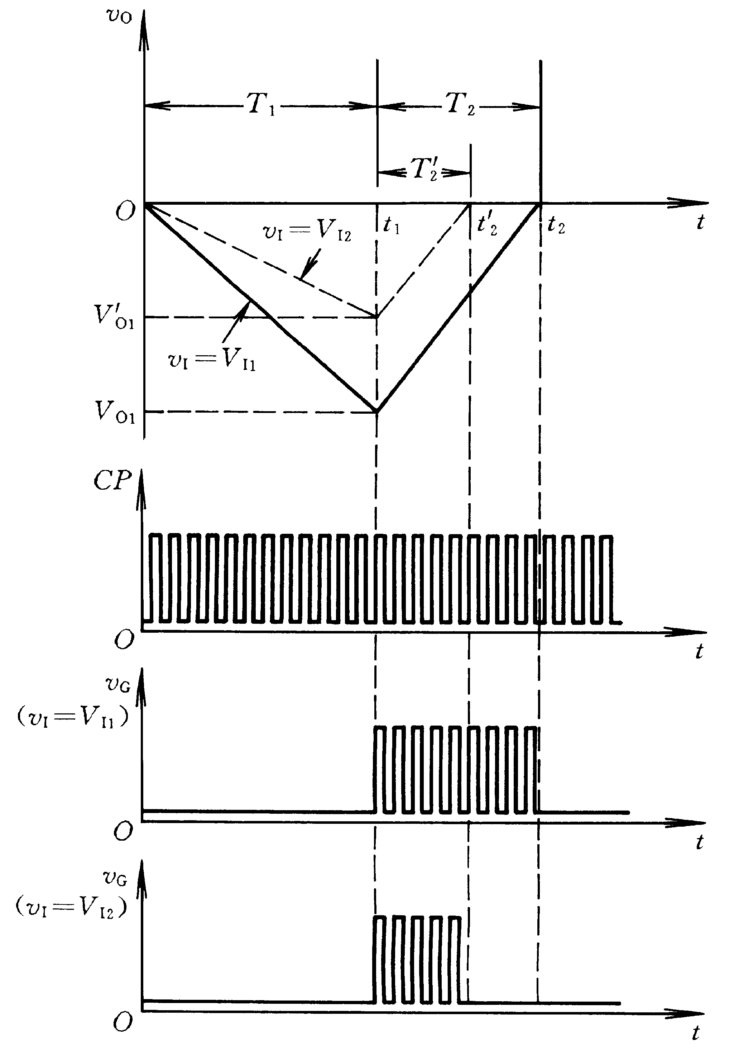
固定时间积分
首先使积分电容C完全放电。
第一步，对输入模拟电压进行固定时间T₁积分;第二步，对基准电压进行反向积分，使电容放电，放光为止（即v_{o}=0）。对反向放电时间计数，它与输入幅度成正比。
反方向积分

Slide 50
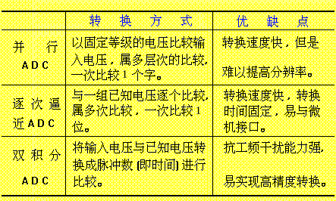

Slide 51
四、A/D转换器的主要参数
1.A/D转换器的转换精度
(1)分辨率：
A/D转换器的分辨率用输出二进制数的位数表示，位数越多，误差越小，转换精度越高。例如，输入模拟电压的变化范围为0～5V，输出10位二进制数可以分辨的最小模拟电压为5V×2^{－10}＝4.88mV。

Slide 52
（2）转换误差
通常以输出误差最大值的形式给出，一般多以最低有效位的倍数给出。有时也用满量程输出的百分数给出转换误差。
2.A/D转换器的转换速度
转换速度是指完成一次转换所需的时间。转换时间是指从接到模拟输入信号开始，到输出端得到稳定的数字输出信号所经过的这段时间。

